Slide 1
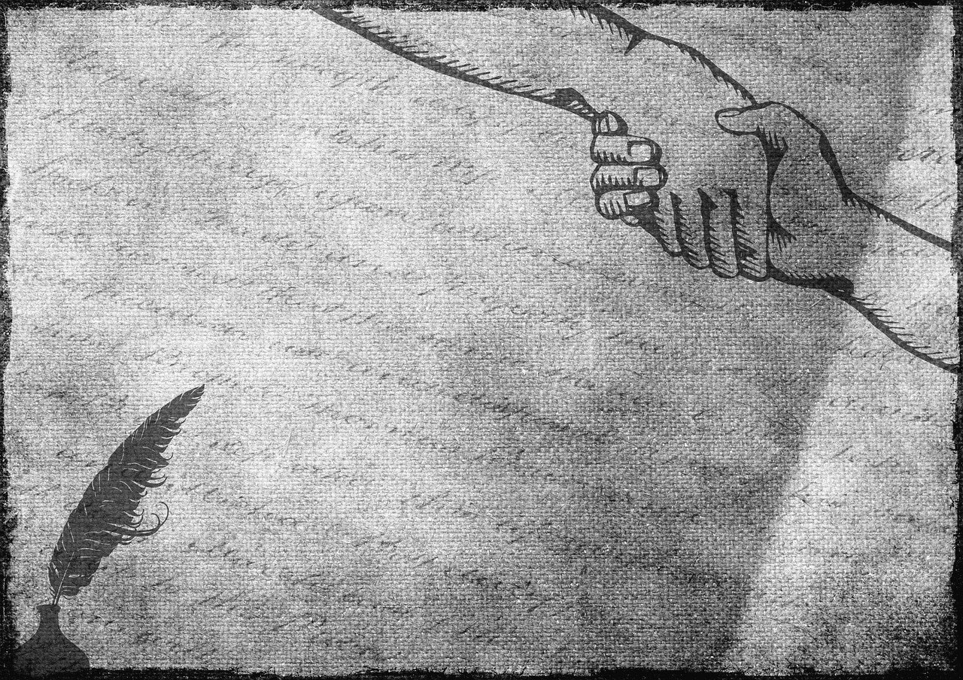
PACTOS Bíblicos - Introducción
Una mini-serie sobre los pactos de la Biblia
Junio, 2020

Slide 2
Temas
1. Introducción a los Pactos
A. Diferentes tipos de pacto en la Biblia
B. ¿Como es usado la palabra pacto en la Biblia?
C. Significado de la palabra
2. Pactos de Dios con el hombre
3. El nuevo pacto y la iglesia

Slide 3
Temas
1. Introducción a los Pactos
A. Diferentes tipos de pacto en la Biblia
B. ¿Como es usado la palabra pacto en la Biblia?
C. Significado de la palabra
2. Pactos de Dios con el hombre
3. El nuevo pacto y la iglesia

Slide 4

Estableciendo una comprensión preliminar
1. Introducción a los Pactos
junio, 2020

Slide 5

Un paso hacia atras
Un paso hacia atras
Notes:
Para llegar a un entendimiento apropriado de los pactos biblicos, vamos a tomarnos un paso hacia atras y tratar de mirar este tema de una manera fresca. (aveces es necesario para entender la figura) •
Aunque tenemos fuentes externas (diccionarios, acheologia, lexicones, datos historicos) que pueden ayudarnos a entender mejor, no iremos a esas fuentes al principio.

Slide 6
Un paso hacia atras
Las cosas secretas pertenecen a Jehová nuestro Dios; mas las reveladas son para nosotros y para nuestros hijos para siempre, para que cumplamos todas las palabras de esta ley. Deut 29:29
Un paso hacia atras
Notes:
Para llegar a un entendimiento apropriado de los pactos biblicos, vamos a tomarnos un paso hacia atras y tratar de mirar este tema de una manera fresca. (aveces es necesario para entender la figura) •
Aunque tenemos fuentes externas (diccionarios, acheologia, lexicones, datos historicos) que pueden ayudarnos a entender mejor, no iremos a esas fuentes al principio.

Slide 7
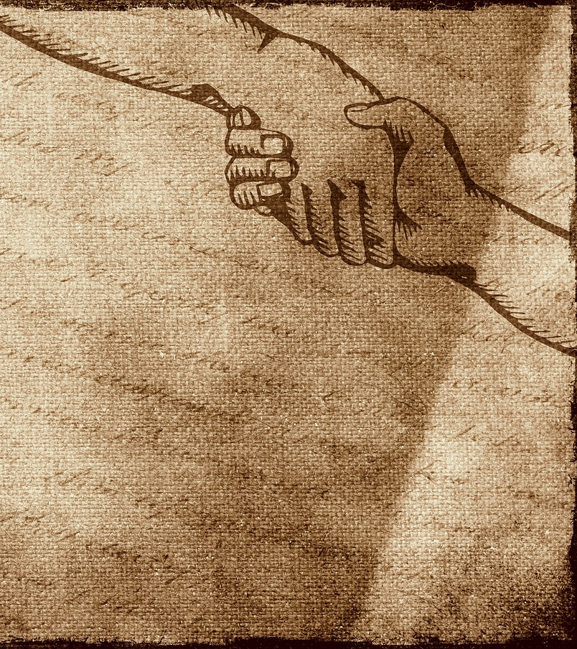
Estableciendo la importancia
de la palabra pacto
Aparece 281 veces en AT
Aparece 33 veces en NT
Jesus hablo de pactos
Aparece de Genesis a Apocalípsis
Escrito está en los profetas: Y serán todos enseñados por Dios. Así que, todo aquel que oyó al Padre, y aprendió de él, viene a mí. Juan 6:45
1. Introducción a los Pactos
Notes:
• La palabra pacto (BERITH) aparece 281 veces en AT. 27x Gen, 13x Exo, 10x Lev, 5x Num, 27x Deut, 22x Jos, 5x Jue, 14x 1 & 2 Sam, 26x 1 & 2 rey, 30x 1 & 2 Cro, 1x Ezra, 4x Neh, 3x Job, 21x Sal, 1x pro, 12x Isa, 24x in Jer, 18x Eze, 7x Daniel, 5x Oseas, 1x Amos, 1x Abd, 2x Zac and 6x Mal.
2. • NT (DIATHEKE): 1x Mat, 1x Mar, 2x Luc, 1x Jua 6:45, 2x Hech, 1x Rom, 3x 1 & 2 Cor, 2x Gal, 21x Heb, y 1x Apo.
3. • Jesus menciona pactos por lo menos 5 veces
4. • Aparece de Genesis a Apocalipsis. Vemos que es un tema que merece nuestra atención.

Slide 8
Estableciendo el Significado de Pactos
La primera mención de la palabra pacto esta en Genesis 6:18
Mas estableceré mi pacto contigo, y entrarás en el arca tú, tus hijos, tu mujer, y las mujeres de tus hijos contigo. Genesis 6:18
junio, 2020
Notes:
La primera vez que aparece esta palabra es en Genesis 6:18 (•)
1) Dios toma la iniciativa y promete establecer un pacto con Noé
2) Aunque Dios promete aqui, el pacto no es ratificado hasta despues (Gen 9) y su cumplimiento sigue vigente aún hoy.
a) Seria un nuevo inicio (Gen 9:3 vs 1:29-30)

Slide 9

Estableciendo el Significado de Pactos
La primera mención de la palabra pacto esta en Genesis 6:18
El pacto es a Noé, sus descendientes y a todo ser viviente (Gen 9:9-10)
No hubo negociaciones
Universal
Incondicional
Tenia una señal del pacto para recordarle a Dios de su pacto a todo ser viviente
Eterno
El pacto Noahico establece un patrón para los pactos siguientes pactos que Dios hace con el hombre
junio, 2020
Notes:
La primera vez que aparece esta palabra es en Genesis 6:18 (•)
1) Dios toma la iniciativa y promete establecer un pacto con Noé
2) Aunque Dios promete aqui, el pacto no es ratificado hasta despues (Gen 9) y su cumplimiento sigue aún hoy.
a) Será un nuevo inicio (Gen 9:3 vs 1:29-30)
3)El pacto es a Noé, sus descendientes y a todo ser viviente (Gen 9:9-10)
no hubieron negociaciones
Universal
Incondicional
Tenia una señal del pacto para recordarle a Dios de su pacto a todo ser viviente.
Eterno
El pacto Noahico establece un patrón para los pactos siguientes pactos que Dios hace con el hombre

Slide 10
Temas
1. Introducción a los Pactos
A. Diferentes tipos de pacto en la Biblia
B. ¿Como es usado la palabra pacto en la Biblia?
C. Significado de la palabra
2. Pactos de Dios con el hombre
3. El nuevo pacto y la iglesia

Slide 11
Temas
1. Introducción a los Pactos
A. Diferentes tipos de pacto en la Biblia
B. ¿Como es usado la palabra pacto en la Biblia?
C. Significado de la palabra
2. Pactos de Dios con el hombre
3. El nuevo pacto y la iglesia

Slide 12
Tipos de Pactos
Bilateral o Conditional
Unilateral o Incondicional
Matrimonio
Junio, 2020
Notes:
2)Bilateral or Conditional covenants
)covenants are usually made between two parties. In a bilateral covenant, each party agrees to upholding a certain set of conditions.
3)Unilateral or Unconditional covenants
a)A unilateral covenant is where one party guarantees carrying out both the responsibilities and results of the arrangement.
4)Pacto de Matrimonio
a) El matrimonio (instituido por Dios) es un pacto único. Dos partes unilaterales compuesto de un hombre y una mujer. Cada uno entra en pacto con Dios independiente y con el conyugue hasta la muerte. El pacto es incondicional de la otra persona con la única excepción en el caso de creyentes que haya adulterio.

Slide 13
Tipos de Pactos
Sangre
La vida esta en la sangre
Ambas partes cortaban animales y caminaban entre la sangre diciendo,
El pacto Mosaico era con sangre (Ex 24:8)
El nuevo pacto es en sangre (Heb 13:20)
“si no cumplo mi parte de este pacto, puedes hacer conmigo lo que hicimos a estos animales” Jer 34:18-20
Junio, 2020
Notes:
No todos los pactos son necesariamente en sangre…

Slide 14
Temas
1. Introducción a los Pactos
A. Diferentes tipos de pacto en la Biblia
B. ¿Como es usado la palabra pacto en la Biblia?
C. Significado de la palabra
2. Pactos de Dios con el hombre
3. El nuevo pacto y la iglesia

Slide 15
Temas
1. Introducción a los Pactos
A. Diferentes tipos de pacto en la Biblia
B. ¿Como es usado la palabra pacto en la Biblia?
C. Significado de la palabra
2. Pactos de Dios con el hombre
3. El nuevo pacto y la iglesia

Slide 16
¿Como es usado la palabra pacto?
Y ellos respondieron: Hemos visto que Jehová está contigo; y dijimos: Haya ahora juramento entre nosotros, entre tú y nosotros, y haremos pacto contigo, que no nos hagas mal, como nosotros no te hemos tocado, y como solamente te hemos hecho bien, y te enviamos en paz; tú eres ahora bendito de Jehová. Entonces él les hizo banquete, y comieron y bebieron. Y se levantaron de madrugada, y juraron el uno al otro; e Isaac los despidió, y ellos se despidieron de él en paz. Genesis 26:28-31
1) Abimeléc e Isaac (Gen 26:26-31)
2) Josué y los Gabaonitas (Josué 9:15)
a) Dios dijo no hacer pactos con la tierra (Deut 7:2, Jue 2:2)
3) Solomón e Hiram (1 Reyes 5:12)
4) David y Jonatan (1 Sam 20:3, 1 Sam 20:16-17)
5) Matrimonio (Mal 2:14)
6) Pacto de umbral
Así hizo Jonatán pacto con la casa de David, diciendo: Requiéralo Jehová de la mano de los enemigos de David. Y Jonatán hizo jurar a David otra vez, porque le amaba, pues le amaba como a sí mismo. 1 Samuel 20:16-17
Y Josué hizo paz con ellos, y celebró con ellos alianza concediéndoles la vida; y también lo juraron los príncipes de la congregación. Josué 9:15
Mas diréis: ¿Por qué? Porque Jehová ha atestiguado entre ti y la mujer de tu juventud, contra la cual has sido desleal, siendo ella tu compañera, y la mujer de tu pacto. Malaquias 2:14
Junio, 2020
Notes:
Nos servirá de mucho ver los usos de la palabra pacto en la biblia. Y aunque es el enfoque de este estudio, los pactos no solo son entre Dios y los hombres. (•)
1) Abimeléc e Isaac (Gen 26:26-31) (•)
2) Josué y los Gabaonitas (Josué 9:15) (•)
a) Dios dijo no hacer pactos con la tierra (Deut 7:2, Jue 2:2) (•)
3) Solomón e Hiram (1 Reyes 5:12) (•)
4) David y Jonatan (1 Sam 20:3, 1 Sam 20:16-17) (•)
5) Matrimonio (Mal 2:14) (•)
6) Pacto de umbral (•)

Slide 17
¿Como es usado la palabra pacto?
1) Pacto del Anticristo con muchos (Dan 9:27, 2 Tes. 2:3-4, Mat 24:15)
a) Daniel 9:27 - Comienza haciendo un pacto con los muchos por 7 años y termina en completa destrucción
i) 7 años (no eterno)
ii) Este pacto es hecho por el y el no lo cumple.
iii) A la mitad de la semana, detiene el servicio del templo
Junio, 2020

Slide 18
Temas
1. Introducción a los Pactos
A. Diferentes tipos de pacto en la Biblia
B. ¿Como es usado la palabra pacto en la Biblia?
C. Significado de la palabra
2. Pactos de Dios con el hombre
3. El nuevo pacto y la iglesia

Slide 19
Temas
1. Introducción a los Pactos
A. Diferentes tipos de pacto en la Biblia
B. ¿Como es usado la palabra pacto en la Biblia?
C. Significado de la palabra
2. Pactos de Dios con el hombre
3. El nuevo pacto y la iglesia

Slide 20
Significado de la palabra - HEBREO
La palabra pacto en hebreo BERITH tiene el sentido de cortar porque en los pactos que se hacian se cortaba el animal o animales en pedazos - Wikipedia
Notes:
5)Meaning of the words for covenant
a)The Hebrew term beriyth for "covenant" is from a root with the sense of "cutting", because pacts or covenants were made by passing between cut pieces of flesh of the victim of an animal sacrifice. - Wikipedia
b)The Greek word for covenant is DIATHEKE which means a disposition, arrangement, of any sort, which one wishes to be valid, the last disposition which one makes of his earthly possessions after his death, a testament or will.

Slide 21
Significado de la palabra - GRIEGO
La palabra pacto en el griego es DIATHEKE que significa disposición, arreglo de cualquier natulareza que uno desea validar. Ej.: puede ser una ultima pronunciación de sus pertenencias antes de morir.
Notes:
5)Meaning of the words for covenant
a)The Hebrew term beriyth for "covenant" is from a root with the sense of "cutting", because pacts or covenants were made by passing between cut pieces of flesh of the victim of an animal sacrifice. - Wikipedia
b)

Slide 22
“Basando entonces en el uso de la palabra en la Biblia, viendo los usos diferentes de la palabra y el significado en el idioma original, podemos definir que un pacto es un arreglo o un acuerdo vinculante entre dos partes que desean establecer una relación de confianza. La naturaleza de un pacto es definido por el pacto. Usualmente son solemnes, no quebrantables y sin fecha de vencimiento”.
Notes:
Basando entonces en el uso de la palabra en la Biblia, viendo los usos diferentes de la palabra y el significado en el idioma original, podemos definir que un pacto es un arreglo o un acuerdo vinculante entre dos partes que desean establecer una relación de confianza. La naturaleza de un pacto es definido por el pacto. Usualmente son solemnes, no quebrantables y sin fecha de vencimiento.

Slide 23
Teología de los pactos
Vamos a tener cuidado de no estudiar la Biblia teniendo ideas preconcebidas sobre los pactos
La Biblia enseña y nos enseña para asi atener a una postura teológica
El Plan de Dios para el hombre puede ser entendido por medio de los pactos divinos
Los pactos divinos revelan los propósitos y la relación que Dios tiene con el hombre y en especial lo que concierna su pueblo escogido, la nacion de Israel.
Junio, 2o20

Slide 25
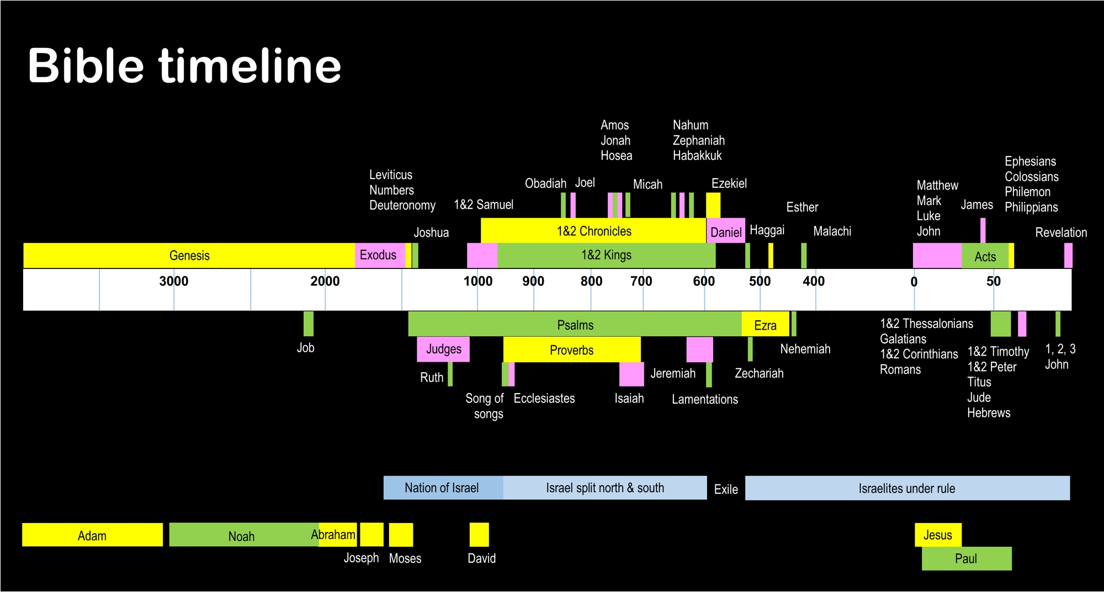
Cronograma Bíblico
Amos
nahum
Jonas
Sofonias
Levítico
Oseas
Habacuc
Efesios
Abdias
Joel
Miqueas
Ezekiel
mateo
Coloseneses
Numeros
Marcos
Filemón
Deuteronomio
1 & 2 Samuel
Ester
Lucas
Santiago
Filipenses
JOsué
1 & 2 Crónicas
Daniel
Hageo
Malaquias
Juan
Apocalipsis
EXODO
1 & 2 reyes
Hechos
GENESIS
3000
2000
1000
900
800
700
600
500
400
0
50
SALMOS
Esdras
1 & 2 Tesalonicenses
Job
Jueces
Proverbios
Nehemias
Gálatas
1 & 2 Timoteo
1,2,3 Juan
1 & 2 Corintios
1 & 2 Pedro
Rut
Eclesiastés
Jeremias
zacarias
Romanos
Tito
Cantares
Isaias
Lamentaciones
Judas
Hebreos
Moises
David
ADAN
noé
Abraham
Israel
Iglesia
Exilio
Abraham
José
Moises
David
Jesus
Tribulación
Pablo
redbiblica.org

Slide 26

Ezekiel
Cronograma Bíblico
1 & 2 Crónicas
Daniel
EXODO
1 & 2 reyes
Hechos
GENESIS
3000
2000
1000
900
800
700
600
500
400
0
50
Nuevo Pacto
INcondicional
SALMOS
Esdras
Pacto davidico
INcondicional
Pacto MOSAICO
condicional
Pacto abrahamico
incondicional
Pacto noahico
No destruir con agua
Señal: arco iris
Incondicional
Eterno
Gobierno humano
Pacto Adánico
Satanas condenado
Sufrimiento
Dolores parto
Condenación
“La simiente”
Abraham
Moises
David
Exilio
ADAN
noé
Israel
Iglesia
Tribulación
redbiblica.org

Slide 27
El Pacto Abrahámico
Génesis 12:1-3
“tierra, simiente, bendición”
Notes:
Fundación para todos los pactos unilaterales de Dios con Israel

Slide 28
El Pacto Abrahámico
Fundación para todos los pactos unilaterales de Dios con Israel. Génesis 12:2.
Incluye una tierra, una simiente y una bendición. Génesis 12:1-3; 12:7; 13:14-17; 15:1-21; 22:15-18.
Reafirmado con Isaac y Jacob. Génesis 26:2-5, 24; 28:13-15.
Pasado a los hijos de Jacob, las 12 tribus de Israel. Génesis 49:1-28.
Base para la liberación de Israel de Egipto. Éxodo 6:2-4, 8.
Confirmó la concesión de tierras a Israel después del Éxodo. Josué 1:2.
No hay tiempo límite; tendrá cumplimiento final en el Reino Mesiánico. Génesis 17:7-8.

Slide 29
El Pacto Abrahámico
Génesis 12:1-3
“tierra, simiente, bendición”
Pacto
Inmobiliario
Deut. 29-30
“tierra”
Pacto
Davídico
2 Sam 7:12-16
“simiente”
Nuevo
Pacto
Jer. 31:31-34
“bendición”
Notes:
Fundación para todos los pactos unilaterales de Dios con Israel

Slide 30
El Pacto Inmobiliario
Proporciona un hogar permanente para los descendientes de Abraham, Isaac y Jacob (la nación de Israel). Deuteronomio 30:1-20.
Garantiza la propiedad de la tierra a pesar de los fracasos de Israel. Deuteronomio 30:3.
Ata la bendición en la tierra a la obediencia de Israel. Deuteronomio 30:20.
Predice la remoción temporal de Israel con el posterior retorno a la tierra. Deuteronomio 30:3-5.
Asegura la restauración de Israel y la bendición durante el Reino Mesiánico. Deuteronomio 30:6-9.
Notes:
El monte Gerizim (la bendicion) y el monte Ebal (la maldicion) “He aquí yo pongo hoy delante de vosotros la bendición y la maldición… Y cuando Jehová tu Dios te haya introducido en la tierra a la cual vas para tomarla, pondrás la bendición sobre el monte Gerizim, y la maldición sobre el monte Ebal” Deuteronomio 11:26-29
“Sucederá que cuando hubieren venido sobre ti todas estas cosas, la bendición y la maldición que he puesto delante de ti, y te arrepintieres en medio de todas las naciones adonde te hubiere arrojado Jehová tu Dios, y te convirtieres a Jehová tu Dios, y obedecieres a su voz conforme a todo lo que yo te mando hoy, tú y tus hijos, con todo tu corazón y con toda tu alma, entonces Jehová hará volver a tus cautivos, y tendrá misericordia de ti, y volverá a recogerte de entre todos los pueblos adonde te hubiere esparcido Jehová tu Dios. Aun cuando tus desterrados estuvieren en las partes más lejanas que hay debajo del cielo, de allí te recogerá Jehová tu Dios, y de allá te tomará; y te hará volver Jehová tu Dios a la tierra que heredaron tus padres, y será tuya; y te hará bien, y te multiplicará más que a tus padres. Y circuncidará Jehová tu Dios tu corazón, y el corazón de tu descendencia, para que ames a Jehová tu Dios con todo tu corazón y con toda tu alma, a fin de que vivas. Y pondrá Jehová tu Dios todas estas maldiciones sobre tus enemigos, y sobre tus aborrecedores que te persiguieron. Y tú volverás, y oirás la voz de Jehová, y pondrás por obra todos sus mandamientos que yo te ordeno hoy” Deuteronomio 30:1-8
“Antes yo tendré memoria de mi pacto que concerté contigo en los días de tu juventud, y estableceré contigo un pacto sempiterno” Ezequiel 16:60
“En aquel día hizo Jehová un pacto con Abram, diciendo: A tu descendencia daré esta tierra, desde el río de Egipto hasta el río grande, el río Eufrates” Génesis 15:18

Slide 31
El Pacto Davídico
Promete una dinastía eterna a través del linaje del rey David. 2 Samuel 7:16.
Asegura el reino eterno y un descendiente para reinar en el trono de David para siempre. 2 Samuel 7:11-17.
Confirma la dinastía Davídica a través de Salomón. 1 Crónicas 17:10-15.
Garantiza el cumplimiento en la persona del Mesías. Salmos 45:6-7.
En última instancia se cumplirá en el Reino Mesiánico. Jeremías 23:5-6.

Slide 32
El Nuevo Pacto
Predice el perdón de Israel. Jeremías 31:34.
Garantiza la regeneración de Israel, que es la base para el Reino Mesiánico. Jeremías 31: 31-34; Isaías 55:3; 59:21; 61: 8; Ezequiel 16:60-62; 36:24-28; 37:26-27.
Promete que el Espíritu Santo morará en Israel durante el Reino Mesiánico. Ezequiel 36:26-27.
Se cumplirá literalmente a Israel en el Reino Mesiánico; los gentiles en la Era de la Iglesia pueden experimentar la regeneración por la fe en el Mesías. Lucas 22:20; 1 Corintios 11:25.

Slide 33
LOS PACTOS Y SU CUMPLIMIENTO EN EL REINO
Promesas hechas
Pacto Imobiliario
“Tierra” Dt .29-30
Ratificado
Pacto Abrahámico
Gen 12:1-3
Pacto Davídico
“Simiente” 2 Sam 7:11-17
Promesas cumplidas
Cumplimiento
Nuevo Pacto
“Bendición”
Jer. 31/Eze. 36
Antes de la Ley
Israel y la Ley
La Iglesia
Reino Milenial
Notes:
Predice el perdón de Israel Jer. 31:34.
Garantiza la regeneración de Israel, que es la base para el Reino Mesiánico Jer. 31: 31-34; Isa. 55:3; 59:21; 61: 8; Ez. 16: 60-62; 36: 24-28; 37:26-27.
Promete que el Espíritu Santo morará en Israel durante el Reino Mesiánico Ez. 36:26-27.
Se cumplirá literalmente a Israel en el Reino Mesiánico; los gentiles en la Era de la Iglesia pueden experimentar la regeneración por la fe en el Mesías Lc. 22:20; 1 Cor. 11:25.

Slide 34
Cronograma Bíblico
3000
2000
1000
900
800
700
600
500
400
0
50
2000
7
1000
Pacto Imobiliario
“Tierra” Dt .29-30
3000
Pacto
Abrahámico
Gen 12:1-3
Pacto Davídico
“Simiente” 2 Sam 7:11-17
DIA DEL SEÑOR
Cumplimiento
Pacto Mosaico
Exodo 24:3-8
Nuevo Pacto
“Bendición”
Jer. 31/Eze. 36
Abraham
Moises
David
Exilio
ADAN
noé
Israel
Iglesia
Reino de jesucristo
Tribulación
redbiblica.org

